Slide 1


সত্যই সুন্দর সু-শিক্ষাই জাতির মেরুদন্ড
গল্পে গল্পে গণিত শিখি
শর্ট টেকনিক
সহজে
মনে রাখার
ট্রিকস!
অধ্যায় ২
মুনাফা
চক্রবৃদ্ধি মুনাফা
মামুন স্যারের
10 minuteTeaching
Class Eight

Slide 2
চক্রবৃদ্ধি মুনাফা

Slide 3
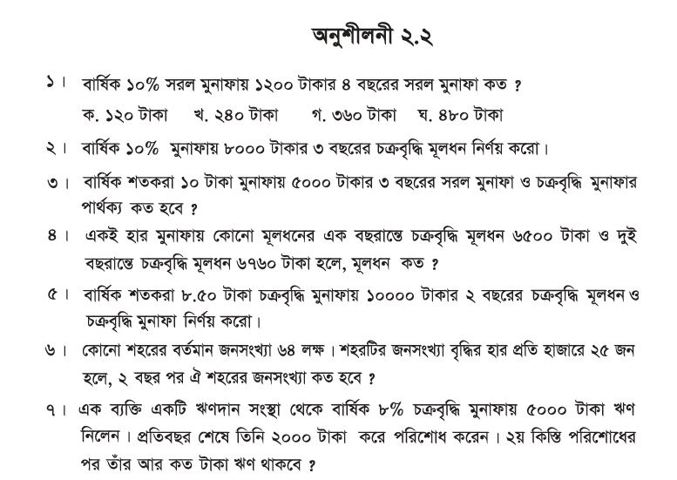

Slide 4
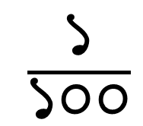
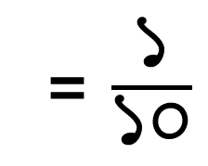
অনুশীলনী ২.২
সমাধান-৩
দেওয়া আছে,
আসল
P
= ৫০০০ টাকা
সময়/বছর
n
=৩ বছর
মুনাফার হার
r
=১০%
$\frac{১}{১০০}$
=১০
×
= $\frac{১}{১০}$

Slide 5

অনুশীলনী ২.২
সমাধান-৩
আমরা জানি
সরল মুনাফা
I=Prn
$$\frac{১}{১০}$$
৫০০
×
= ৫০০০
×
৩
=
×
= ১৫০০

Slide 6
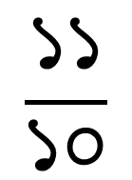

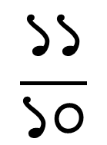
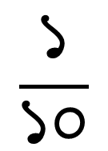
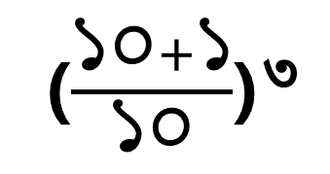
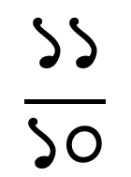
আবার
আমরা জানি
চক্রবৃদ্ধি মুনাফা =
C - P
= P(১+r)^{n} - P
$$\frac{১}{১০}$$
×
= ৫০০০
(১+
)^{৩}
- ৫০০০
($\frac{১০+১}{১০}$)^{৩}
= ৫০০০
×
- ৫০০০
($\frac{১১}{১০}$)^{৩}
= ৫০০০
×
- ৫০০০
$$\frac{১১}{১০}$$
$$\frac{১১}{১০}$$
$$\frac{১১}{১০}$$
= ৫০০০
×
×
×
- ৫০০০
=৬৬৫৫
- ৫০০০
= ১৬৫৫

Slide 7
∴ চক্রবৃদ্ধি ও সরল মুনাফার পার্থক্য
=১৬৫৫
- ১৫০০
=১৫৫
এই ক্লাসটির ভিডিও পেতে আমাকে ক্লিক করুন
http://www.youtube.com@Bdmamunsir

Slide 8
পরবর্তী ক্লাসে -------
ক্লাসটি দেখার জন্য এখনই
চ্যানেলটি সাবস্ক্রাইব করুন

